Slide 1
Выпускная квалификационная работа по курсу «Data Science» по теме:
Прогнозирование конечных свойств новых материалов
(композиционных материалов)
Слушатель: Демешина Мария

Slide 2
Этапы работы
Разведочный анализ данных
Удаление выбросов
Анализ признаков и визуализация с целью выявления зависимостей
Предобработка данных
Разработка и обучение регрессионных моделей для прогнозирования «Модуль упругости при растяжении, ГПА» и «Прочность при растяжении»
Нейронная сеть для рекомендации «Соотношение матрица-наполнитель»
Разработка приложения Flask

Slide 3
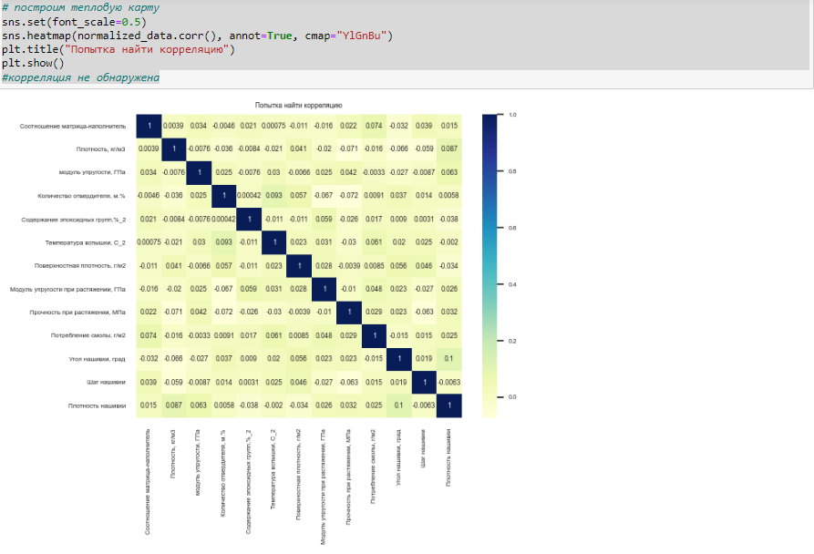
Разведочный анализ данных
Прежде чем передать данные в работу моделей машинного обучения, необходимо обработать и очистить их. Необработанные данные могут содержать искажения и пропущенные значения и способны привести к неверным результатам по итогам моделирования. Но безосновательно удалять что-либо тоже неправильно. Именно поэтому сначала набор данных надо изучить.
Для визуализации данных были использованы гистограммы распределения для каждого признака. Гистограммы позволяют оценить форму распределения, а также обнаружить выбросы и аномалии в данных.
Для начала мы загрузили два датасета: базальтопластик и углепластик, с помощью библиотеки pandas. Затем мы объединили эти датасеты в один методом INNER, используя метод merge. Далее, мы произвели разведочный анализ полученного датасета, вызвав методы info(), nunique() и describe().
Далее была произведена нормализация данных при помощи метода MinMaxScaler(). Нормализация необходима для того, чтобы привести все переменные к одному масштабу и избежать возможных искажений в анализе данных.
После нормализации была произведена визуализация данных при помощи гистограмм и попарных графиков рассеяния точек. Гистограммы показывают распределение каждой переменной, а попарные графики рассеяния точек позволяют выявить зависимости между переменными.
В результате анализа было установлено, что между переменными не наблюдается сильной корреляции.

Slide 4
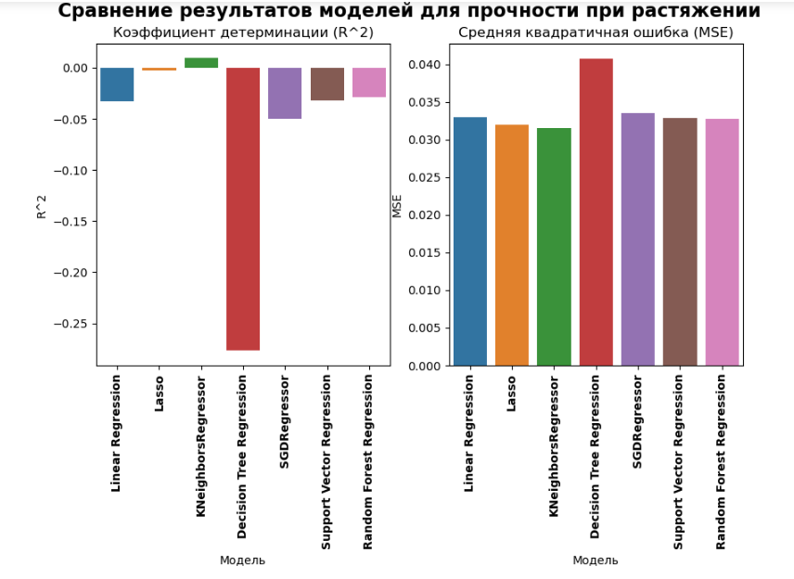
Разработка и обучение модели
Для решения задачи классификации категорий машинного обучения, используется машинное обучение с учителем, и более конкретно, задача регрессии. Цель такого алгоритма - определить функцию потерь и минимизировать её. В данной задаче были исследованы и применены следующие методы:
Линейная регрессия (Linear regression)
Лассо регрессия (Lasso)
K-ближайших соседей (KNeighborsRegressor)
Решающее дерево (DecisionTreeRegressor)
Стохастический градиентный спуск (SGDRegressor)
Метод опорных векторов (Support Vector Regression)
Случайный лес (RandomForest)
Многослойный перцептрон
На основании таблицы и графика результатов "Результаты прочности при растяжении" (рис.6) можно сделать следующие выводы:
Значения коэффициента детерминации (R^2) для всех моделей находятся в диапазоне от -0.28 до 0.01, что говорит о том, что модели не смогли дать хороший прогноз для сжимаемости материалов.
Значения среднеквадратичной ошибки (MSE) также достаточно высоки, что указывает на невысокое качество прогнозов моделей.
Самые худшие результаты у Decision Tree Regression, Linear Regression и SGDRegressor. Самый высокий коэффициент детерминации у KNeighborsRegressor, но он все равно находится близко к нулю.
Необходимо более детально проанализировать данные и выбрать более подходящие признаки для построения моделей.

Slide 5
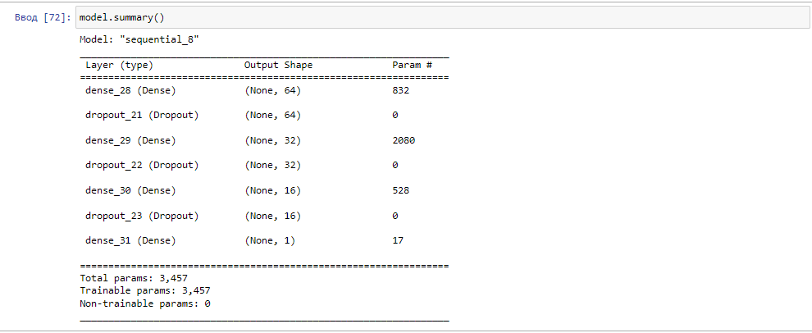
Нейронная сеть для рекомендации «Соотношение матрица-наполнитель».
Этот процесс включает несколько шагов:
1. Загрузка данных из файла 'VKR.csv' с помощью функции read_csv() библиотеки pandas.
2. Разделение данных на признаки и целевую переменную, запись признаков в переменную X, а целевой переменной - в переменную y.
3. Разбиение данных на обучающую и тестовую выборки в соотношении 70/30 с помощью функции train_test_split() из библиотеки scikit-learn.
4.Масштабирование целевой переменной с использованием объекта MinMaxScaler().
5. Создание модели нейронной сети с помощью Sequential() из библиотеки Keras. Добавление слоев Dense(), Dropout() и функций активации. Последний слой имеет один выходной нейрон и функцию активации linear.
6. Компиляция модели с помощью метода compile(). Оптимизатор 'adam' и функция потерь 'mse' выбираются в качестве аргументов для метода compile().
7. Обучение модели на обучающей выборке в течение 100 эпох, с разбиением на обучение и проверку в соотношении 80/20. Использование объекта EarlyStopping() для остановки обучения, если значение функции потерь не улучшается на проверочных данных в течение 10 эпох.
8. Оценка качества модели на тестовых данных с помощью среднеквадратической ошибки (MSE), которая составляет 0.0311.
9. Сохранение модели для дальнейшего использования.

Slide 6
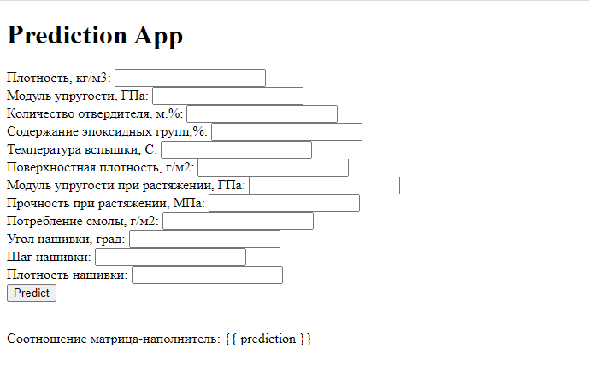
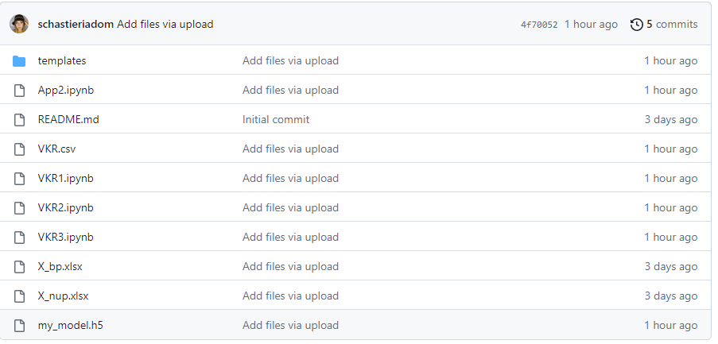
Разработка приложения Flask и загрузка в репозиторий

